Slide 1
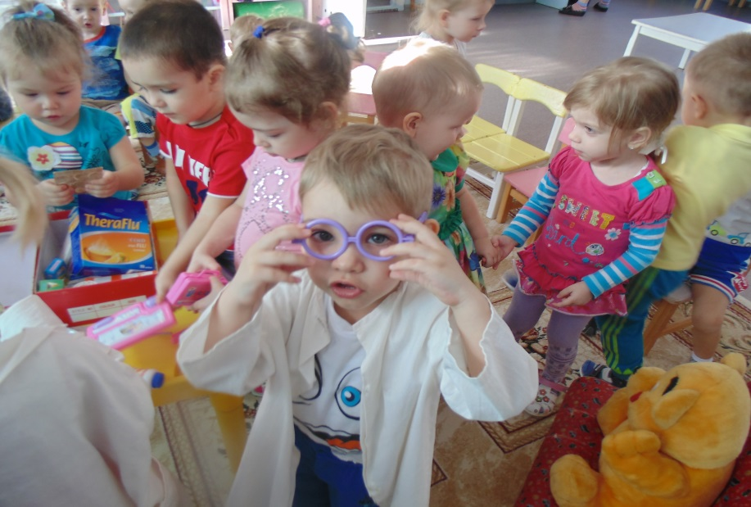
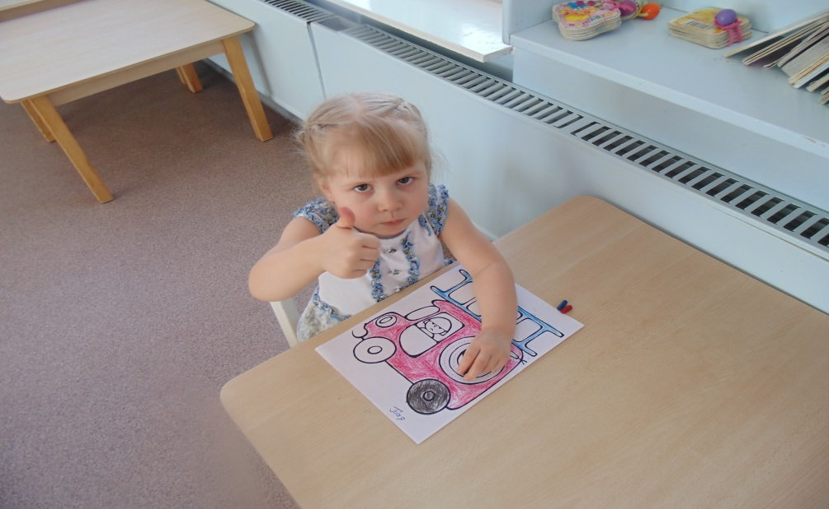
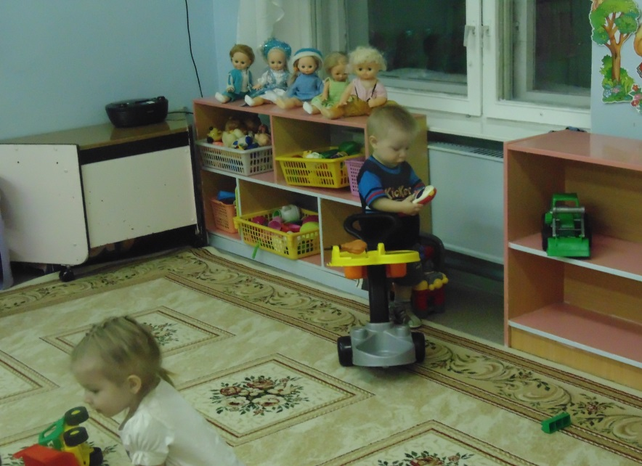
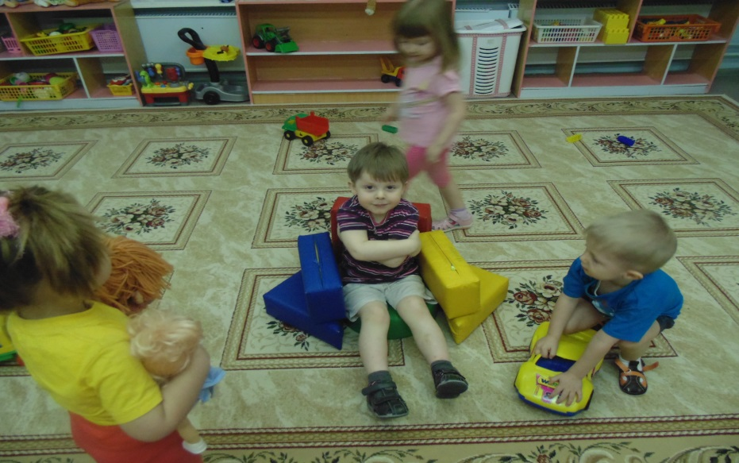
«Успешная адаптация как условие сохранения физического и психического здоровья детей раннего возраста

Slide 3
Актуальность
Детский сад - это первый в жизни малыша коллектив. Впервые ребенок отрывается от мамы, остается один с незнакомыми детьми и взрослым. Мамина любовь – главное в жизни ребенка и страх ее потерять огромен. С приходом ребёнка в детский сад его жизнь существенным образом меняется: новая обстановка, отсутствие родителей, необходимость устанавливать новые контакты.

Slide 4
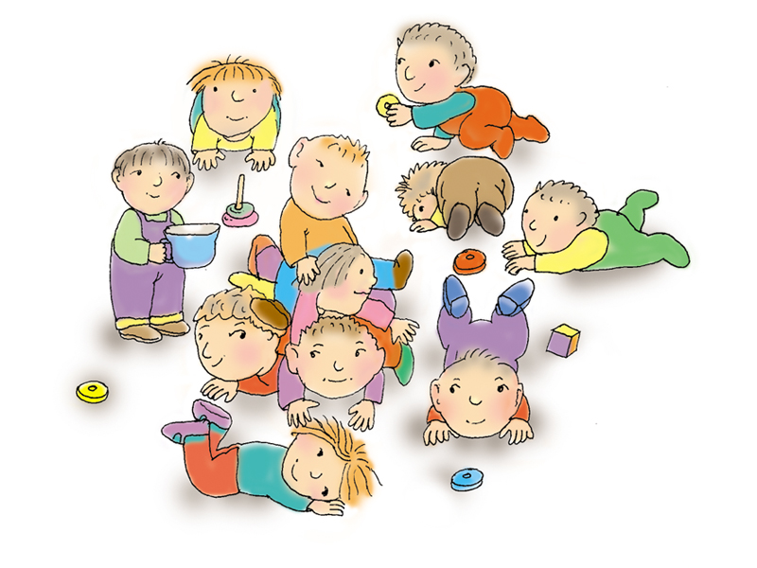
Адаптация детей процесс вхождения и приспособления ребенка к новой для него среде.

Slide 5
Задачи воспитания детей на адаптационный период
Создавать для детей атмосферу психологического комфорта.
Формировать у детей навыки здорового образа жизни, содействовать полноценному физическому развитию детей: а) организовать рациональный режим дня в группе, обеспечивающий каждому ребенку физический и психический комфорт; б) формировать у детей привычку к аккуратности и чистоте, прививать простейшие навыки самообслуживания; в) обеспечить понимание детьми смысла выполнения режимных процессов; г) воспитывать у детей потребность в самостоятельной двигательной активности.
Закладывать основы будущей личности: а) воспитывать у детей уверенность в самих себе и своих возможностях, развивать активность, инициативность, самостоятельность; б) закладывать основы доверительного отношения детей к взрослым, формируя доверие и привязанность к воспитателю; в) закладывать основы доброжелательного отношения детей друг к другу.

Slide 6
Принципами моей работы по адаптации детей.
1. предварительное ознакомление родителей с условиями работы ДОУ,
2. постепенное привыкание детей к новым условиям,
3. гибкий режим пребывания детей в начальный период адаптации с учетом индивидуальных особенностей детей,
4. сохранение в самые первые 2-3 недели имеющихся у малышей привычек.
5. информирование родителей об особенностях адаптации ребенка на основе адаптационных карт,
6. индивидуальный подход к ребенку,
7. создание предметно-развивающей среды в группе,
8. контроль за физическим состоянием ребенка,
9. учет возрастных и психологических особенностей детей раннего возраста.

Slide 7
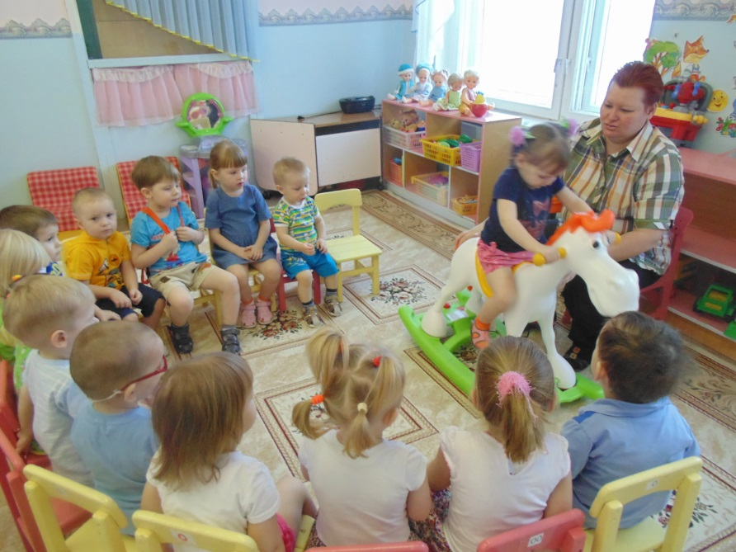
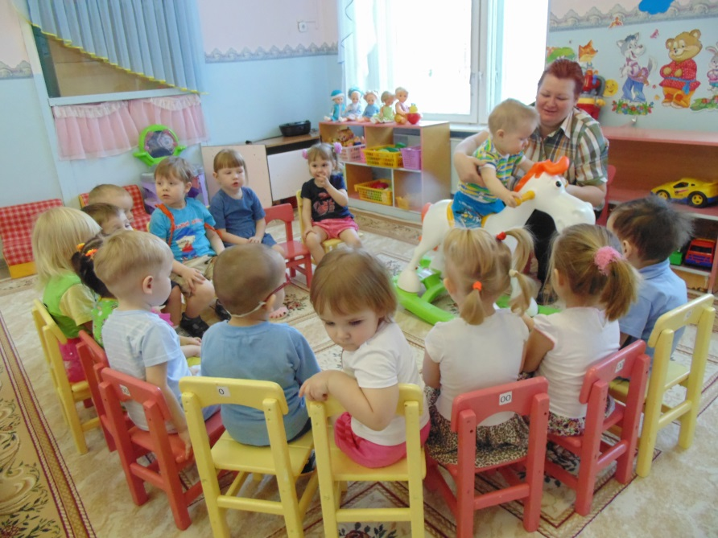
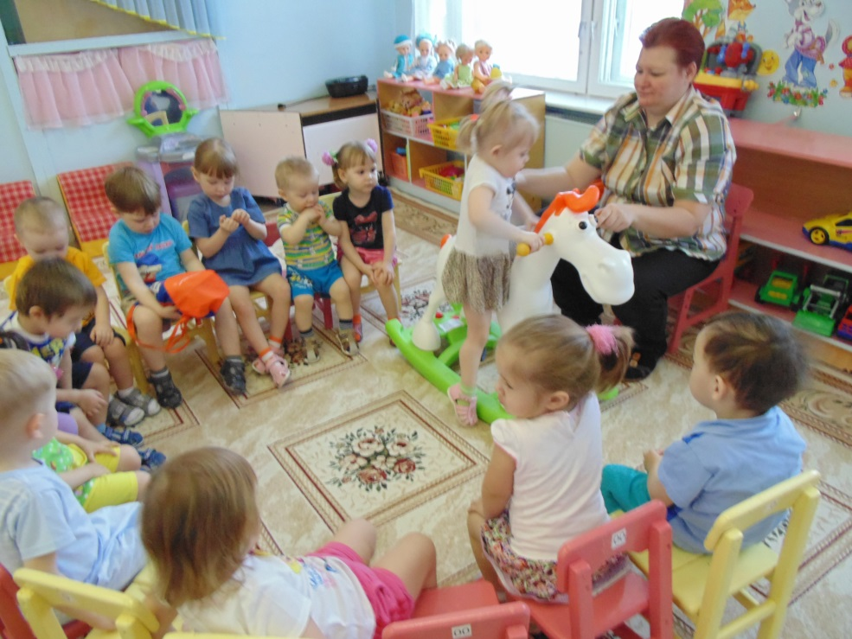
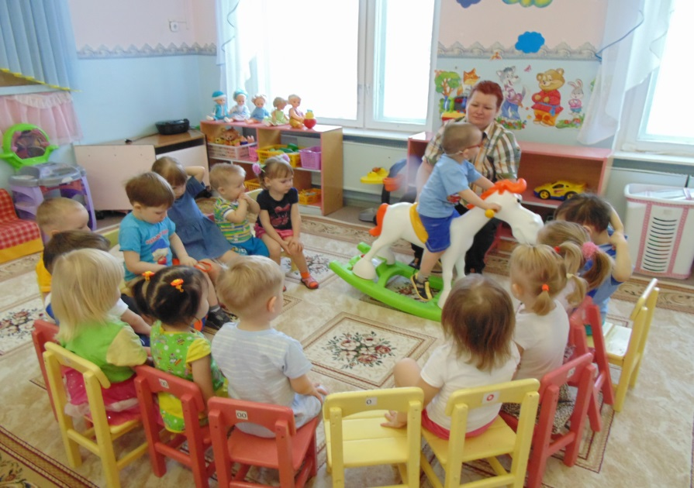
Игровые методы взаимодействия с ребенком.

Slide 8
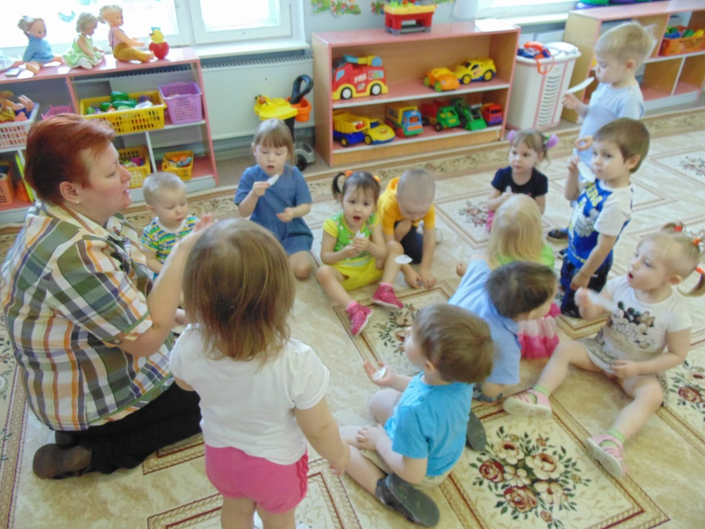
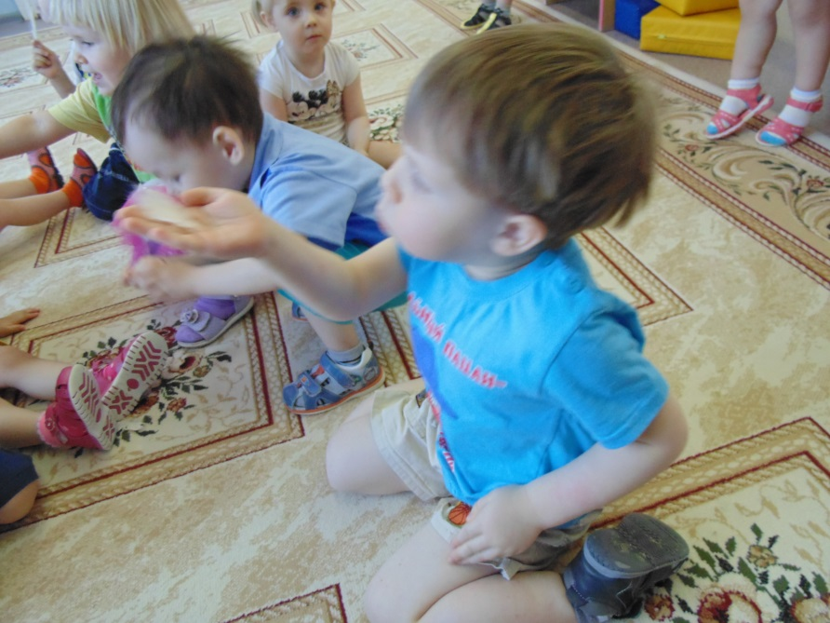
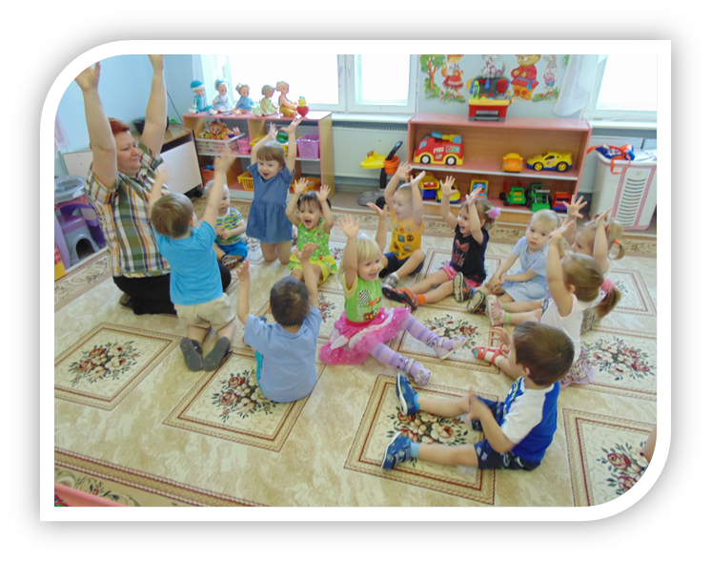
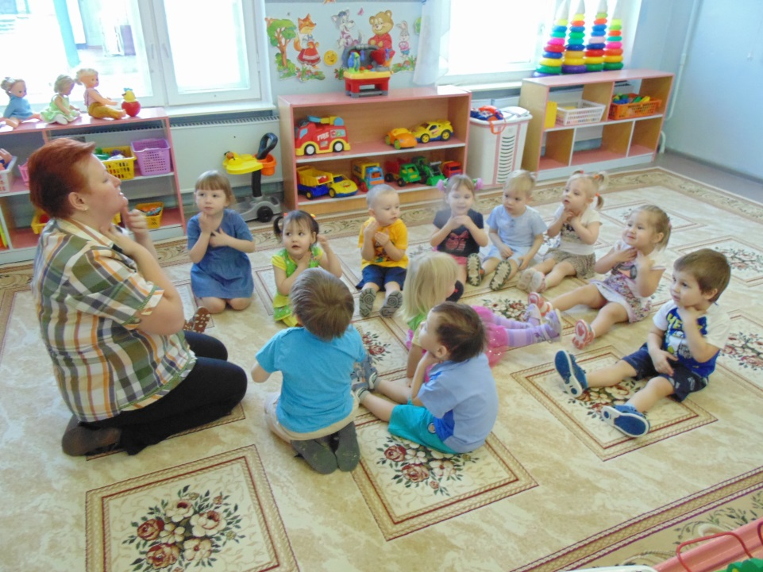
Пальчиковые игры, Дыхательная гимнастика

Slide 9
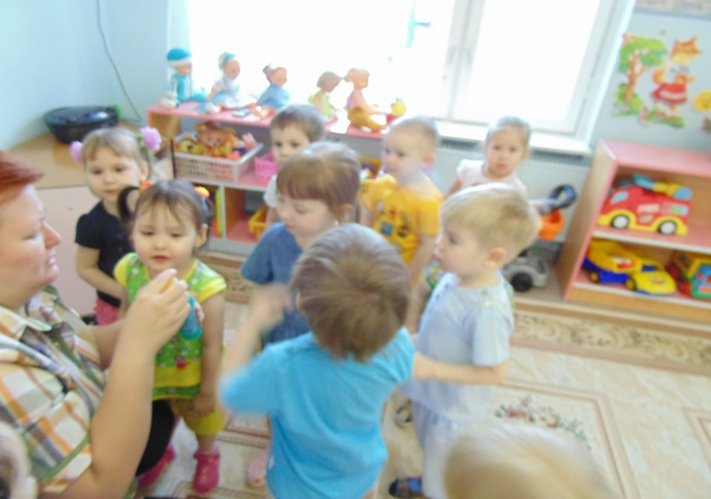
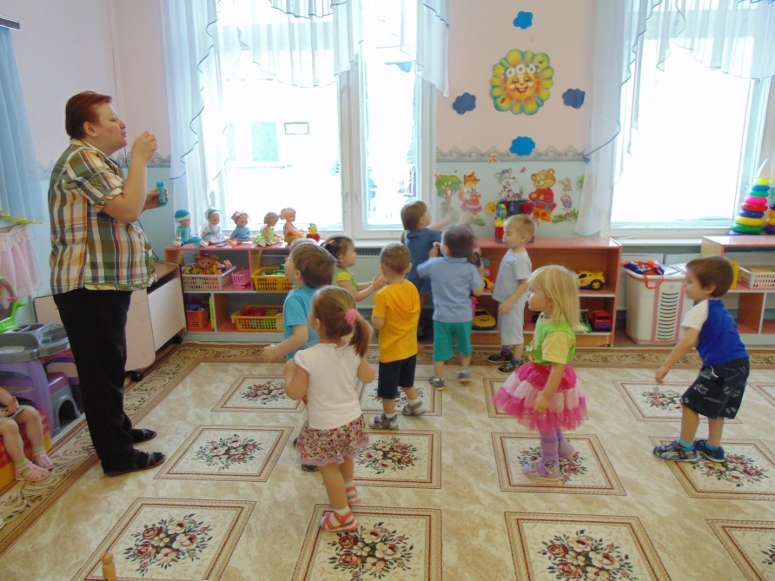
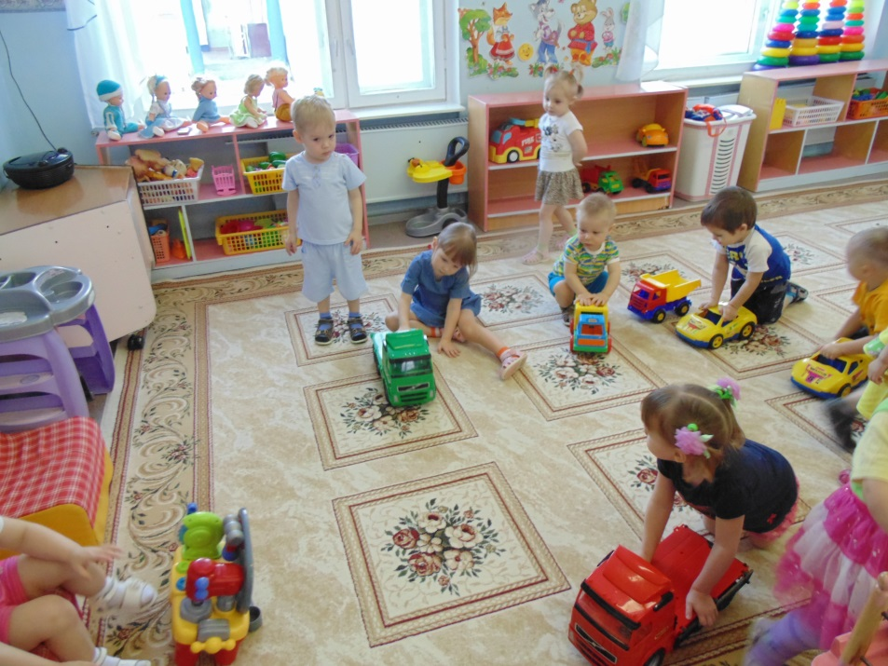
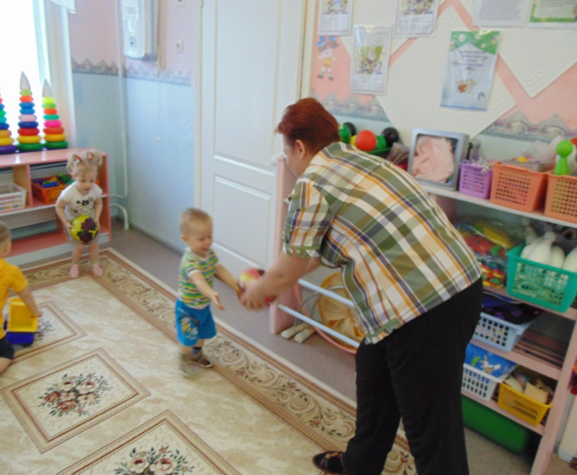
Дыхательная гимнастика

Slide 10
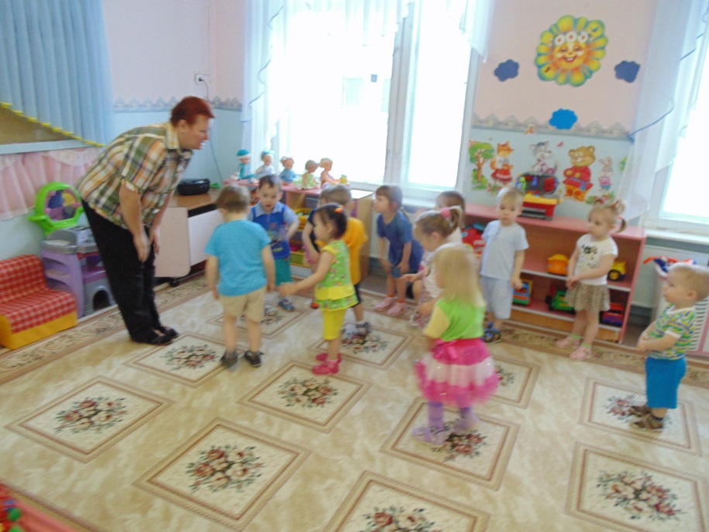
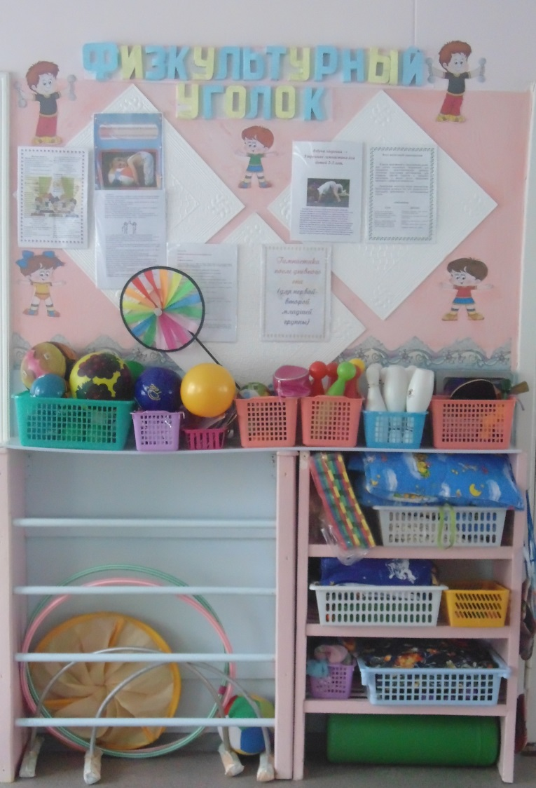
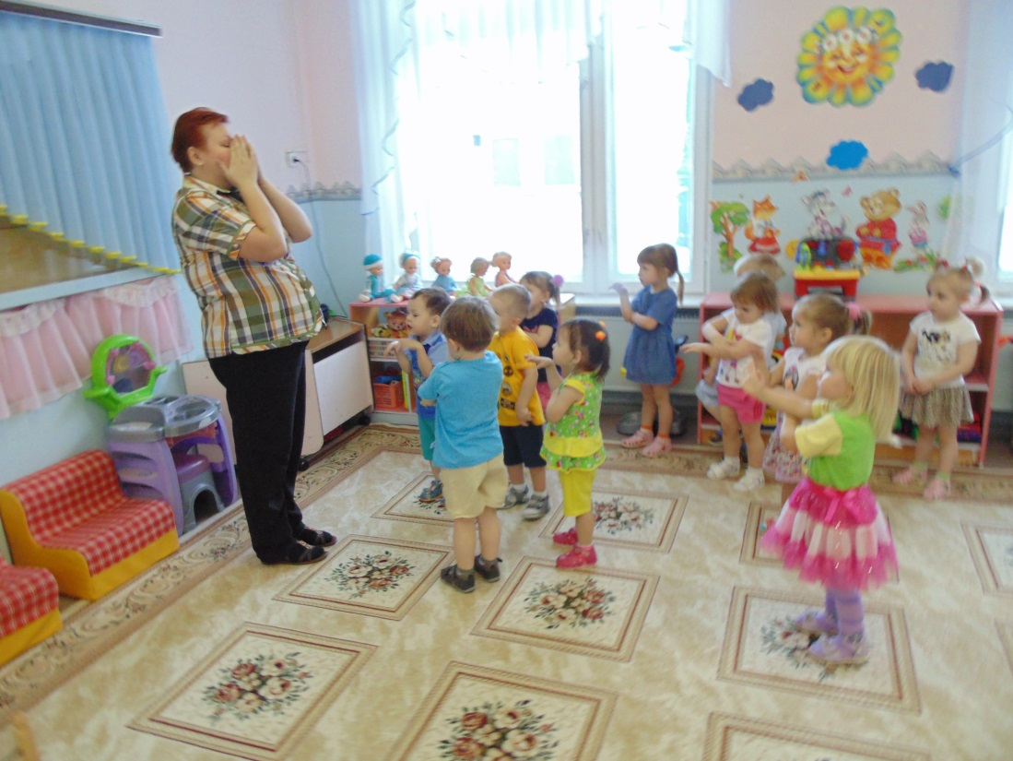
ФИЗИЧЕСКИЕ УПРАЖНЕИЯ И ИГРЫ

Slide 11
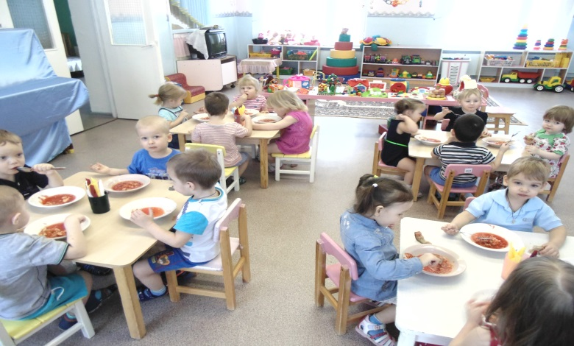
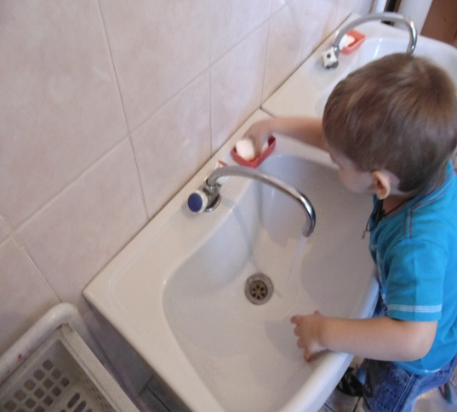
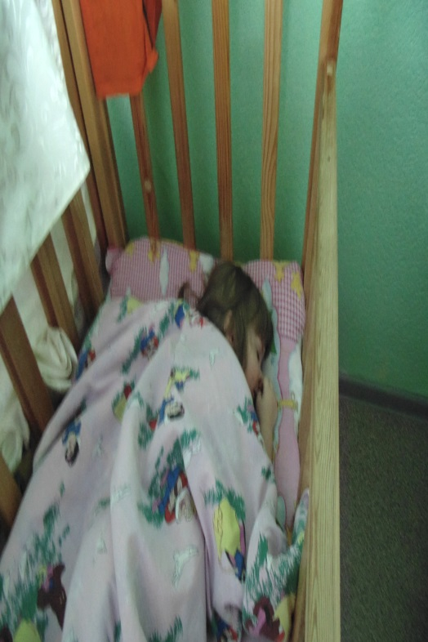
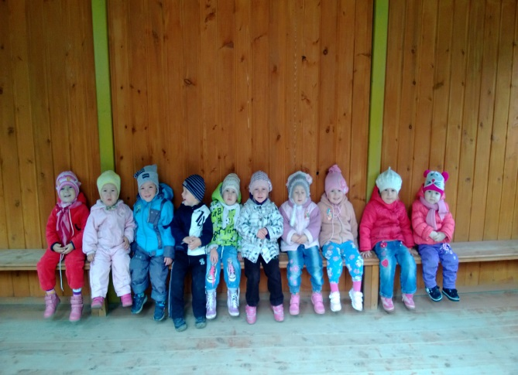
Активно используется фольклор

Slide 12
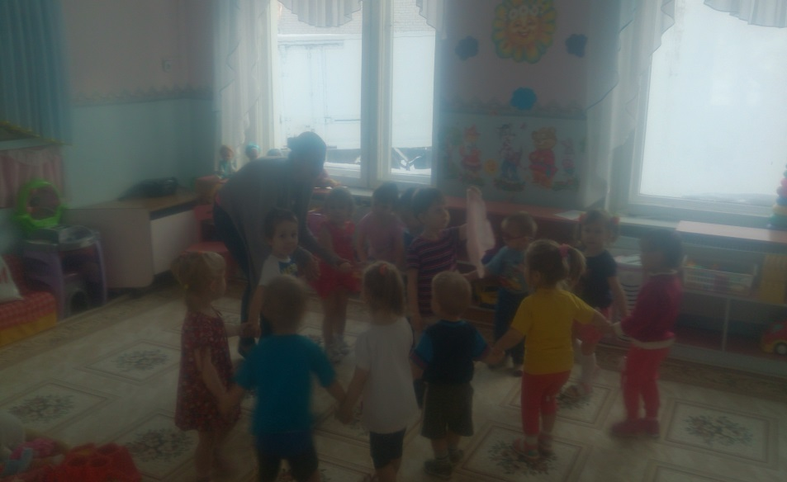
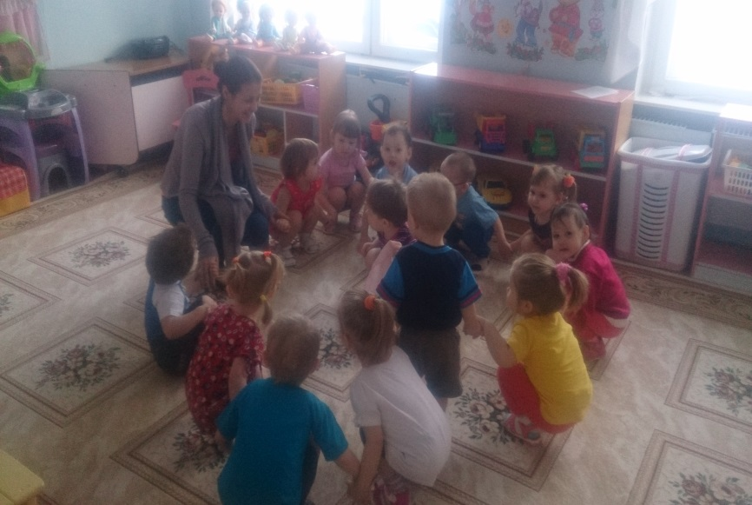
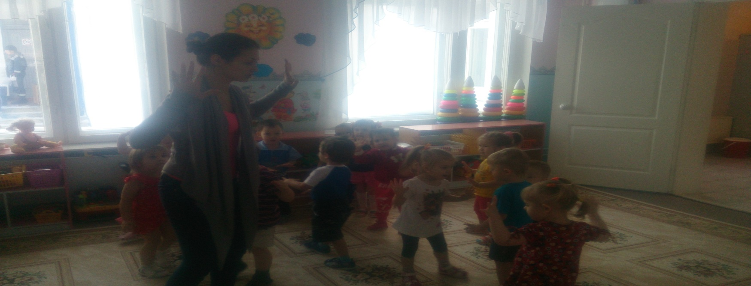
РАБОТА С ПСИХОЛОГОМ

Slide 13
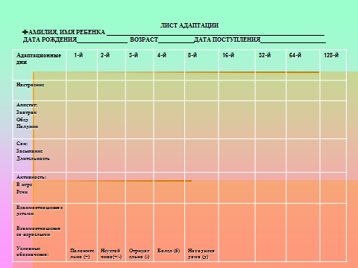

Slide 14
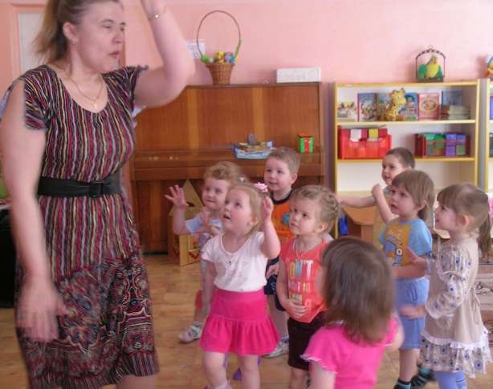
Задачи по работе с родителями на период адаптации:
Повышать педагогическую и психологическую компетентность молодых родителей.
Удовлетворять индивидуальные запросы родителей по вопросам воспитания и образования, сотрудничества со своим ребенком, возрастных особенностей развития, методов педагогического воздействия и оздоровления ребенка в условиях семьи.
Включать родителей в единое образовательное пространство детского сада.

Slide 15
Перспективный план работы с родителями на адаптационный период
Название мероприятия
Общее родительское собрание. Презентация детского сада
Анкетирование «Знакомство»
Консультация «Первый раз в детский сад»
Индивидуальные консультации педагога-психолога

Slide 16
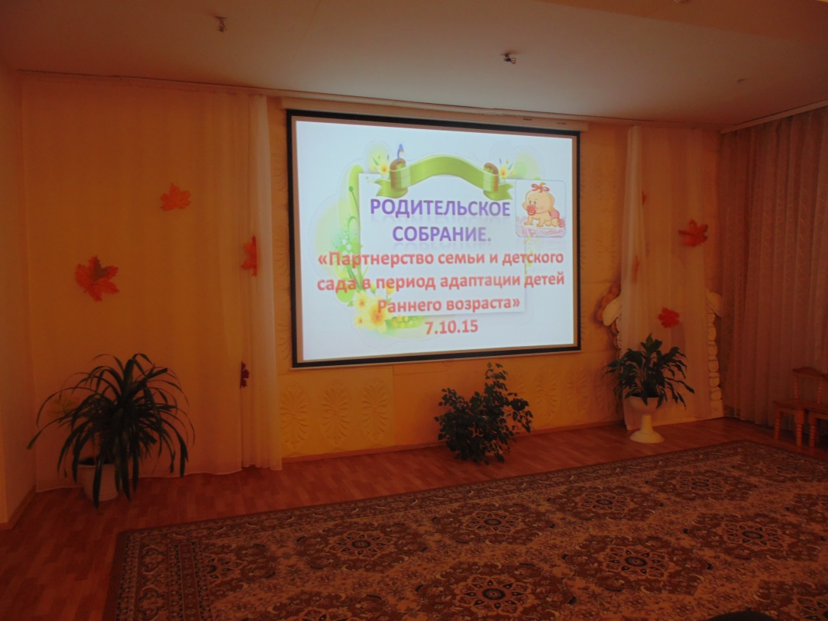
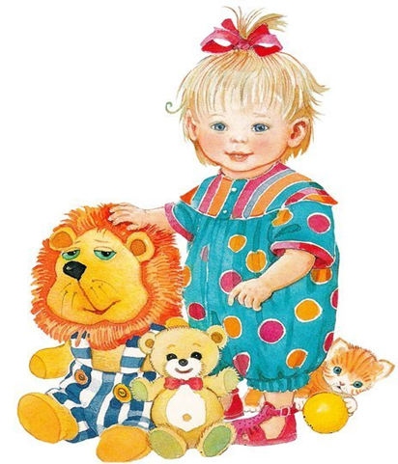
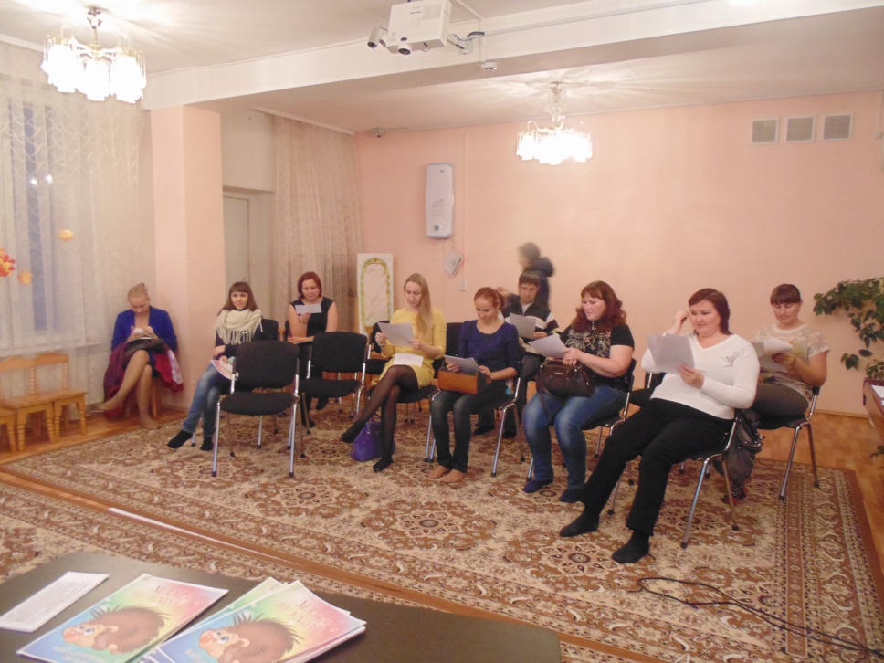

Slide 17
Анкета
Уважаемые родители!
Для того чтобы лучше узнать вашего ребенка и вовремя прийти ему на помощь, просим ответить на приведенные ниже вопросы.
Фамилия, Имя ребенка ________________________________________________________________________________________________
Как называете его дома? ______________________________________________________________________________________________
Часто ли болеет ваш ребенок? Какими заболеваниями? ____________________________________________________________________
Какой вид закаливания применяете? ____________________________________________________________________________________
Как засыпает и спит ваш ребенок?______________________________________________________________________________________
Какой аппетит у вашего ребенка? ______________________________________________________________________________________
Какое настроение преобладает у вашего ребенка?_________________________________________________________________________
Чем больше всего любит заниматься ваш ребенок?________________________________________________________________________
Как ваш ребенок относится к сверстникам? _______________________________________________________________________________
Как ваш ребенок реагирует на незнакомых взрослых? ______________________________________________________________________
Как вы поступаете при возникновении капризов ребенка?___________________________________________________________________
Что доставляет радость вашему ребенку?__________________________________________________________________________________
Какие у ребенка имеются привычки и особенности?_________________________________________________________________________
Состав семьи:
- полная;
- неполная;
- количество детей.
14. Каковы ваши жилищно-материальные условия?_________________________________________________________________________
15. Какие трудности вы испытываете в воспитании ребенка?_________________________________________________________________
16. Как вы относитесь к детскому саду?___________________________________________________________________________________

Slide 19
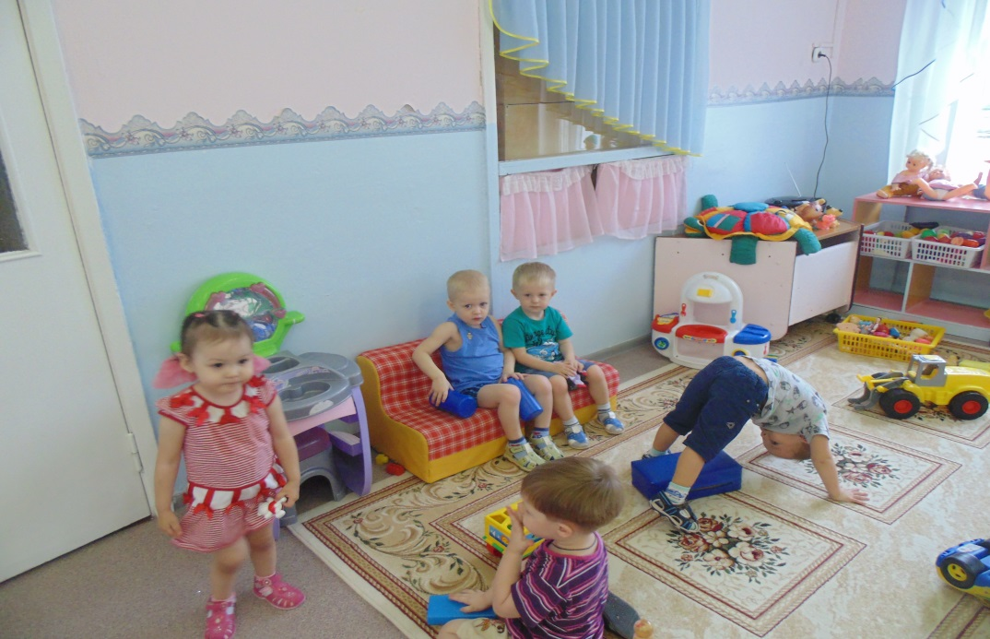
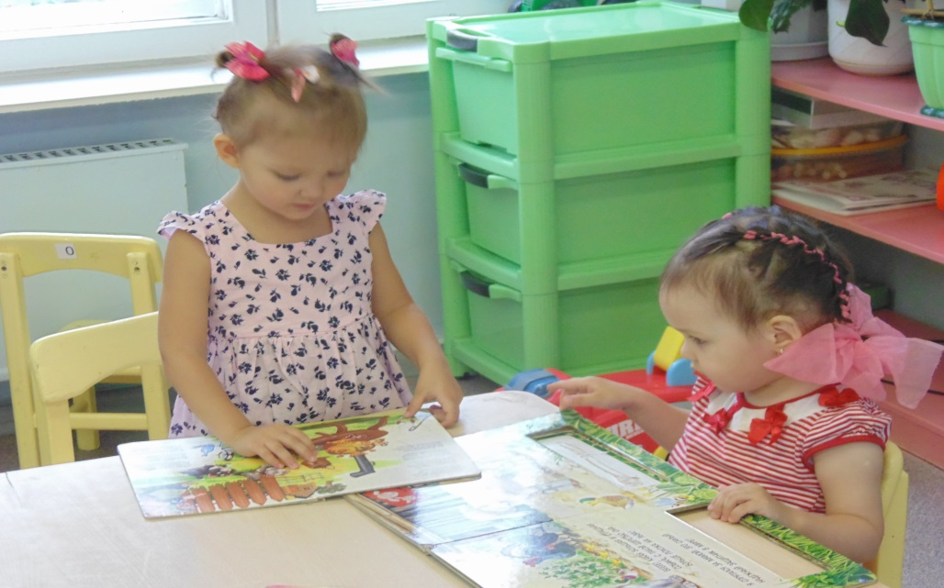
УРОВЕНЬ | КОЛ-ВО ДЕТЕЙ 25 | %
ТЯЖЕЛЫЙ | - | -
СРЕДНЕЙ | 15 | 60
ЛЕГКИЙ | 10 | 40

Slide 21
Спасибо за внимание!

